Slide 1
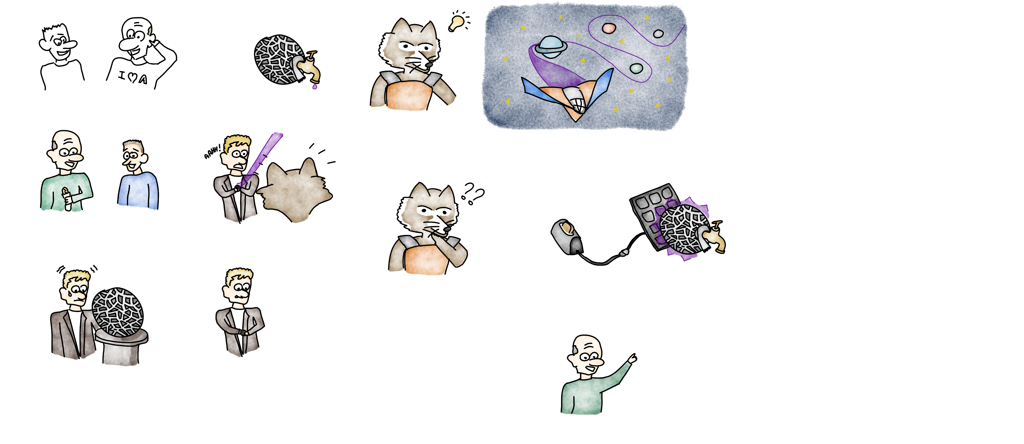

J'aimerais bien essayer le service CosmosDB, mais mon chef n'est pas d'accord. Il me dit que ça coûte trop cher. C'est vrai ?
Oui et Non… En fait, CosmosDB pourrait-être comparé à l'orbe de Morag. C'est un service très puissant. Peut-être le plus puissant d'Azure.
Le truc est tellement puissant qu'il est difficile, voire impossible de quantifier sa puissance. Il faut donc contenir sa puissance. Un peu comme l'orbe de Morag qui est une cage de protection pour la pierre de pouvoir.

Slide 2
I would like to try the CosmosDB service, but my boss doesn't agree. He says it costs too much. Is this true?
Yes and No... In fact, CosmosDB could be compared to Morag's orb. It is a very powerful service. Maybe the most powerful in Azure.
This is so powerful that it is difficult, if not impossible to quantify its power. So you have to contain its power. A bit like Morag's orb which is a protective cage for the power stone.
EN

Slide 3
Et tout comme l'orbe de Morag, il faut manipuler CosmosDB avec précaution. Parce que dans Azure tout ce qui est puissant est cher !
Pour utiliser CosmosDB, il faut néanmoins libérer un peu de sa puissance. C'est comme faire un trou dans l'orbe de Morag. Plus le trou est gros plus la puissance dégagée est importante. Dans CosmosDB, on parle alors de débit approvisionné et on définit celui-ci en "RU/s".
Comment ça marche ce truc ?
Mais ça ne va pas la tête, tu vas détruire le vaisseau. Drax ramène-moi un robinet !

Slide 4
And just like Morag's orb, CosmosDB must be handled with care. Because in Azure everything powerful is expensive!
To use CosmosDB, you have to release some of its power. It is like making a hole in the orb of Morag. The bigger the hole the more power is released. In CosmosDB, we speak then about supplied flow and we define this one in "RU/s".
How does it work?
You're crazy ! You'll destroy the ship. Drax ! Find me a tap quickly !
EN

Slide 5
Mais faire un trou n'est pas suffisant, il faut pouvoir augmenter ou réduire le débit de CosmosDB. C'est un peu comme mettre un robinet sur l'orbe de Morag.
Je pourrais m'en servir comme source d'énergie pour propulser le vaisseau !
Mais si l’on a besoin d'augmenter ou de diminuer le débit régulièrement, il faut mettre en place un système capable de le faire automatiquement. Dans CosmosDB, on appelle ça l'AutoScale. Il est capable de multiplier par 10 le débit initiale.

Slide 6
But making a hole is not enough, you have to be able to increase or decrease the throughtput of CosmosDB. It's a bit like putting a tap on the Morag orb.
I could use it as an energy source to boost the ship!
But if you need to increase or decrease the throughput regularly, you need to set up a system that can do this automatically. In CosmosDB, we call it AutoScale. It is able to multiply the initial throughput by 10.
EN

Slide 7
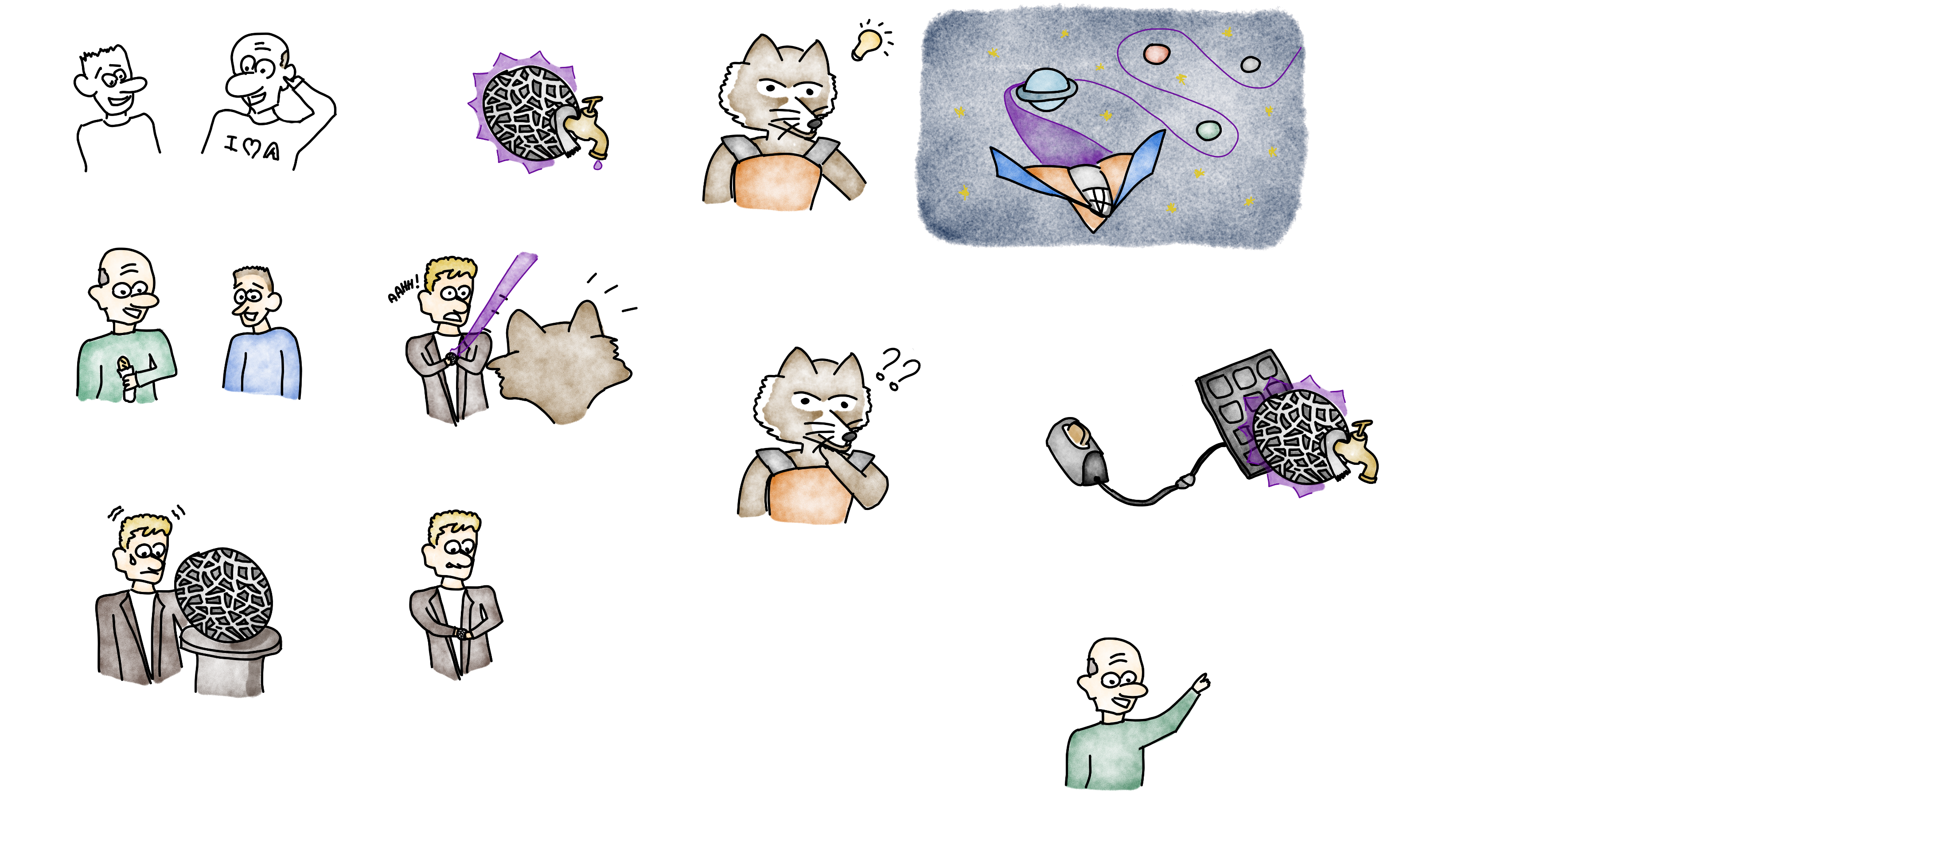

Trop bien ! Vous avez vu comment il envoie notre vaisseau.
Mais il est possible d'utiliser CosmosDB sans se soucier du débit. En utilisant l'offre Serverless. C'est un peu comme si l'orbe ne pouvait pas contenir toute la puissance de la pierre de pouvoir et que l'on pouvait utiliser l'énergie qui s'en dégage pour faire des trucs.
J'ai une autre idée !
J'adore ce bidule !
Je s'appelle Groot !
Je vais gerber !

Slide 8
Awesome! Did you see how it speed our ship.
But it is possible to use CosmosDB without worrying about throughput. By using the serverless offer. It's kind of like how the orb can't hold all the power of the power stone and you can use the energy that comes out of it to do stuff.
I have another idea!
I love this thing!
I am
Groot !
I'm going to puke!
EN

Slide 9
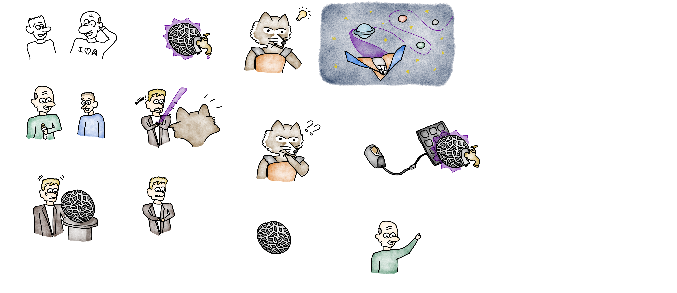


CosmosDB
Orbe de Morag
QUILL !
Tu viens tester mon nouveau grille-pain entièrement alimenté par ce machin !
En résumé, CosmosDB n'est pas cher si l’on sait maitriser la puissance du service. Si tu n'es pas certain de maitriser sa puissance, commence alors avec l'offre Serverless. Une fois le service bien en main, tu peux alors passer à la vitesse supérieure et utiliser le débit approvisionné.

Slide 10
CosmosDB
Morag’s orb
QUILL!
You're here to test my new toaster that's powered entirely by this thing!
In summary, CosmosDB is not expensive if you know how to control the power of the service. If you are not sure about the power, then start with the Serverless offer. Once you have the service up and running, you can then move up a gear and use the provisioned throughput.
EN

